Slide 1

¿CUÁL ES EL CAMINO?
Texto Juan 14:6.

Slide 2

Introducción
Este tema es de vital importancia para cada uno de nosotros, ya que trata sobre la importancia de que en que momento tiene validez para la salvación la «religión, asistir a una iglesia, el bautismo, hacer buenas obras o guardar los Mandamientos de Dios». Y muchas personas se apoyan en esto para obtener la salvación.
La pregunta es: ¿Es necesario hacer esto o no es necesario hacerlo para ser salvos?
¿Cuándo es que, en realidad tiene valides, y cuando no?
Acompáñenme, y juntos escudriñaremos las Sagradas Escrituras, pues solamente ellas nos dirán la verdad. Para ello, elevemos una oración: «Padre nuestro que estas en el cielo, gracias por permitiros estar en comunión con tigo en esta hora, te pedimos tu dirección, que por favor nos escuches y nos enseñes lo que necesitamos aprender en esta hora. Oramos en el nombre de Cristo Jesús. Amen».

Slide 3
En la humanidad se plantean dos alternativas para salvarse:
Unos dicen que «haciendo buenas oras, no hacerle mal a nadie y guardando los Mandamientos ya son salvos»:
Otros dicen que no, «que solamente es por la fe en Cristo como se obtiene la salvación».
La pregunta es: ¿Cuál de los dos grupos de personas tiene la razón? ¡Veamos la siguiente imagen!

Slide 4
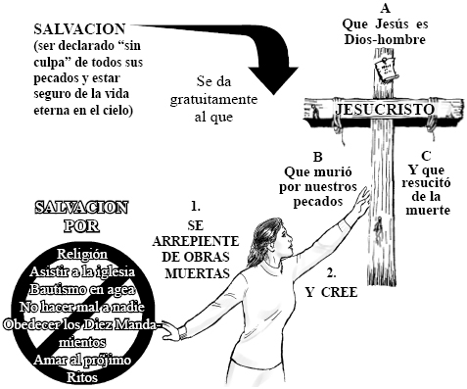
Salvación por obras
Salvación por la fe en Cristo

Slide 5

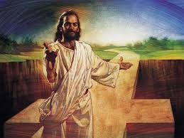
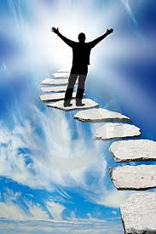
Jesús le dijo: "Yo soy EL camino, y la verdad, y la vida: nadie viene al Padre, sino por mi.«
Juan 14:6
Allí dice que Cristo es el único camino que va de esta tierra al cielo. Con su humanidad toca esta tierra, y con su divinidad toca el cielo.
El es la escalera que conecta la tierra con el cielo , lea (Juan 1:51; PP 183). Debido a su encarnación y muerte, un «camino nuevo y vivo” ha sido dedicado para nosotros.

Slide 6
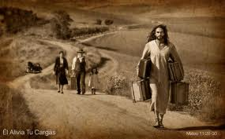
Para ser salvos no se exige sino un requisito, solamente «ir» a Cristo.
Él dice en Mateo 11:28. «Veníd a mí, todos los que estáis trabajados, y cargados, que yo os haré descansar».
Nota: Lo que dice el texto es que, para ir a Cristo, solamente se necesita reconocer que está «cansado» y «cargado» de pecado, por haber transgredido la Ley de Dios que es lo ocasiona el pecado, lea (1Juan 3:4), y acude a Cristo así como esta.

Slide 7
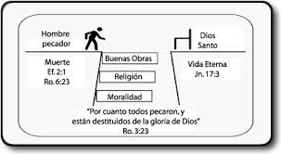

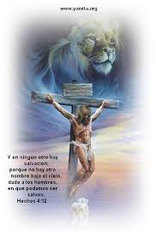
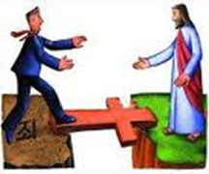
O sea que si pensamos que para ser salvos debemos comenzar a ser «religiosos, asistir a una iglesia, ser bautizados, hacer buenas obras y guardar los Mandamientos de Dios», «entonces por demás murió Cristo» (Gal.2:21).
Salvación por obras
Eso es lo que equivale a ser salvos no por la fe en Cristo sino por obras, lo cual es totalmente imposible. Recordemos las palabra de Jesús: «nadie viene al Padre, sino por mi», (Juan 14:6).
Salvación por fe
Por eso (Hechos 4:12) dice: «Y en ningún otro hay salvación; porque no hay otro nombre bajo el cielo, dado a los hombres, en que podamos ser salvos»

Slide 8
Ya descubrimos a través de la Biblia que para ser salvos de nuestros pecados, o sea, para acudir a Cristo por primer ves, Dios no nos exige haber hecho «buenas oras, no hacerle mal a nadie y guardando los Mandamientos».
La pregunta es: ¿Cuándo es que tiene valides hacer estas cosas?
Leamos (Juan 14:15).
«Si me amáis, guardad mis mandamientos».
Y (1Juan 2:3,4).
«Y en esto sabemos que nosotros le conocemos, si guardamos sus mandamientos. 4 El que dice: Yo le conozco, y no guarda sus mandamientos, el tal es MENTIROSO, y la verdad no está en él»
Aquí la Biblia dice que si hemos recibido a Cristo por la fe, Ahora si, A LA FE DEBO AGREGARLE BUENAS OBRAS.
Guardar sus Mandamientos, donde se nos enseña a colocar a Dios en primer lugar en nuestra vida, y amar al prójimo, esto nos conduce a asistir a la iglesia para ser bautizados, hacer buenas obras y no hacerle mal a nadie.

Slide 9
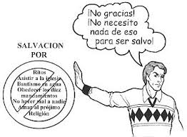
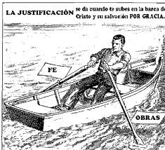
Gracias a Dios que su Palabra ha dejado registrado el papel que desempeña en nuestra vida el hacer ciertas cosas, como un indicio de que hemos sido salvos, es decir, que ahora Él mora en nosotros.
Es decir, que primero se debe aceptar a Cristo como Salvador, y después, como fruto de ello van las obras, he ir avanzado hacia la «perfección en Cristo Jesús Señor nuestro». (Efe.4:13).

Slide 10
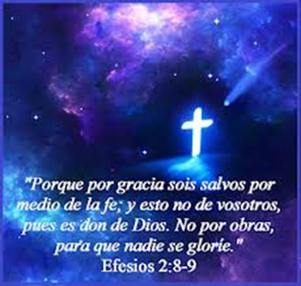
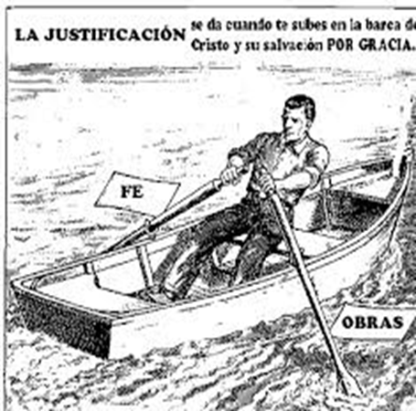
Ahora entendemos Apoc.22:14, que dice: Bienaventurados los que guardan sus mandamientos, para que tengan derecho al árbol de la vida, y que entren por las puertas en la ciudad.

Slide 11
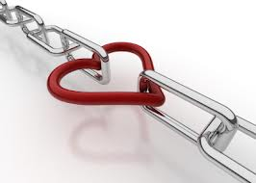
Yo soy EL camino, y la verdad, y la vida: nadie viene al Padre, sino por mi. Juan 14:6
Conforme lo dice el texto, Cristo es el eslabón de unión entre Dios y el hombre. Ha prometido su intercesión personal empleando su nombre. Coloca toda la virtud de su justicia al lado del suplicante.

Slide 12
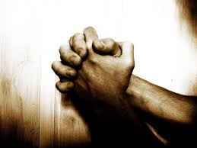
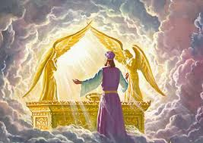
Cristo ruega por el hombre, y el hombre necesitado de la ayuda divina, ruega por sí mismo en la presencia de Dios usando el poder de la influencia de Aquel que dio su vida por el mundo.
Cuando reconocemos ante Dios nuestro aprecio por los méritos de Cristo, se añade fragancia a nuestras intercesiones. ¡Oh, quién puede valorar esta gran misericordia y amor! Al acercarnos a Dios mediante la virtud de los méritos de Cristo, estamos revestidos con sus vestiduras sacerdotales. El nos coloca cerca de su lado rodeándonos con su brazo humano, mientras que con su brazo divino se aferra del trono del infinito. Sus méritos, como fragante incienso, los pone en un incensario en nuestras manos, para estimular nuestras peticiones. Promete escuchar y responder nuestras súplicas.

Slide 13
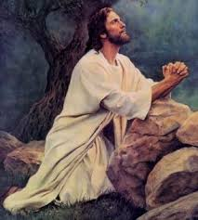
Si, Cristo se ha convertido en el intermediario de la oración entre el hombre y Dios.
Antes de que tu y yo naciéramos,
Cristo había orado por nosotros. Lea (Juan 17:20).
También se ha convertido en el intermediario de las bendiciones entre Dios y el hombre. Ha combinado la divinidad y la humanidad.

Slide 14

Conclusión
Los hombres deben ser colaboradores con Dios en la salvación de sus propias almas.
¿De que forma?
Cristo hiso su parte muriendo en la cruz, pero para que ese sacrificio tenga resultados positivos en nuestras vidas, debemos ir a Él tal como estamos, y nos libertará del pecado que nos agobia, nos perdonará e intercederá por nosotros ante Él Padre celestial. Amen
«Solo así seremos salvos, y luego deben hacer fervientes, perseverantes e incansables esfuerzos para salvar a los que están a punto de perecer»
(Carta 22, 1898).

Slide 15
Mi oración y deseo es que, estemos agradecidos con Nuestro Buen Dios y Salvador Cristo Jesús, por haberse convertido en nuestro Camino que nos conduce a Dios él Padre. Amen.
Recuerda, los únicos méritos que son aceptables delante de Dios son los méritos de Cristo, los nuestros son como dice (Isaías 64:6):
«Si bien todos nosotros somos como suciedad, y todas nuestras justicias como trapo de inmundicia; y caímos todos nosotros como la hoja, y nuestras maldades nos llevaron como viento».
Que Dios le bendiga es mi deseo. Amen.
Si desea obtener este tema en un libro, solicítelo al correo TODO.ESJESUS@HOTMAIL.COM

Slide 16


